Slide 1
Оформление и оснащение музыкальных центров в группе ДОУ

Slide 2
Цель - создание условий, которые обеспечат
эмоциональное благополучие детей.
Условия размещения:
Доступность оборудования музыкального центра для детей
Разнообразие оборудования музыкального центра
Учет возрастных особенностей детей при создании музыкального центра
Эстетичность оформления музыкального центра и его оборудования.

Slide 3
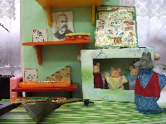
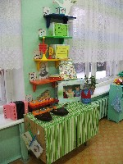
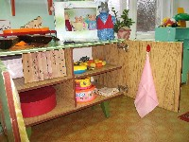
Уголок разделяют на 2 уровня:
для воспитателей и детей.

Slide 4
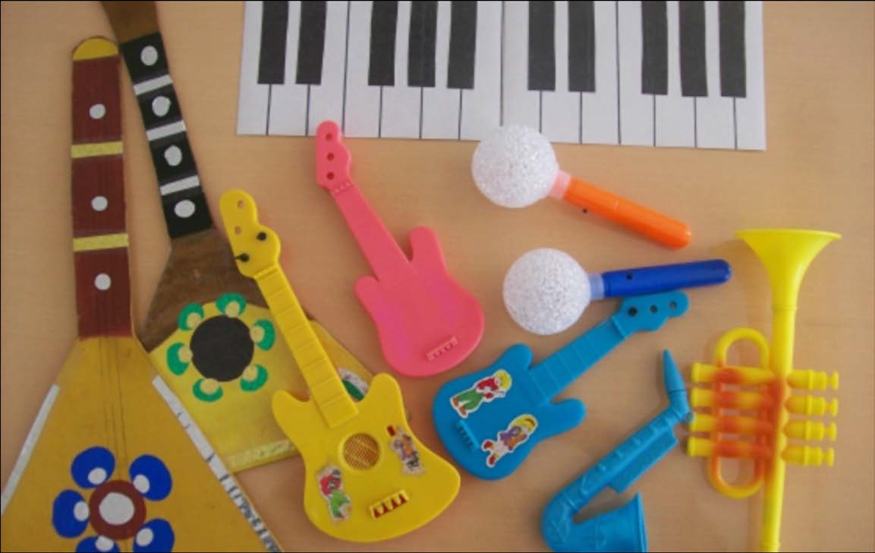
Классификация оборудования
1. Неозвученные музыкальные инструменты

Slide 5
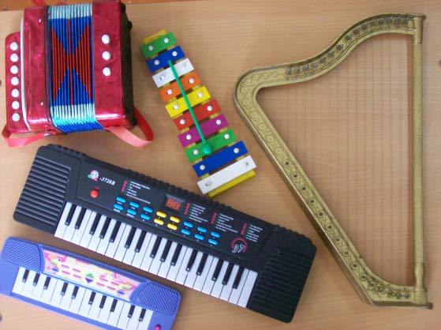
2. Озвученные музыкальные инструменты

Slide 6
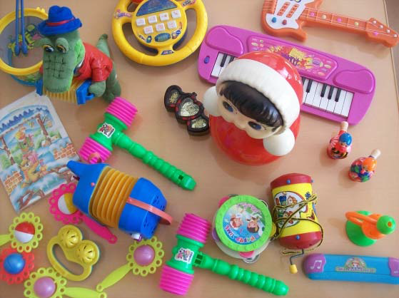
3. Музыкальные игрушки

Slide 7
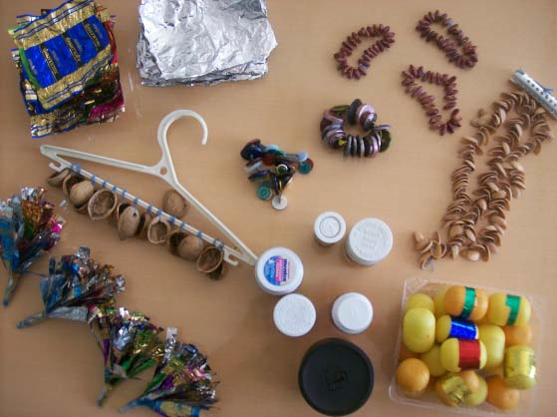
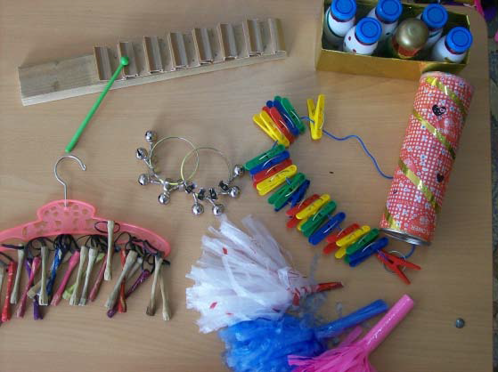
4. Самодельные инструменты

Slide 8
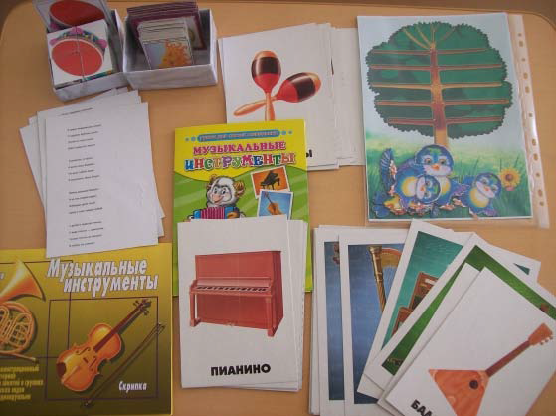
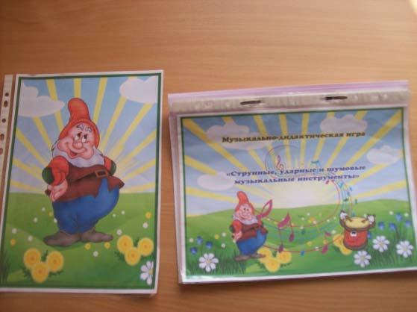
5. Музыкально-дидактические игры

Slide 9
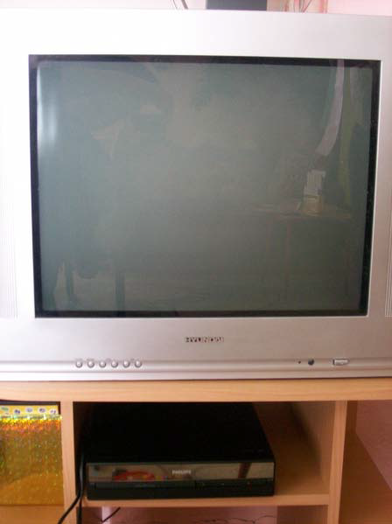
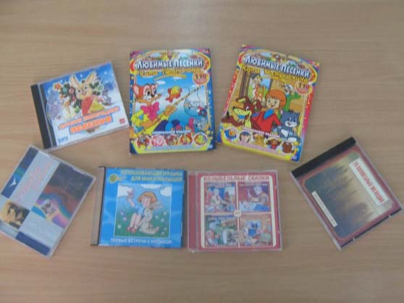
6. Технические средства, аудио и видеозаписи

Slide 10
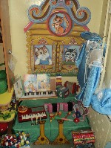
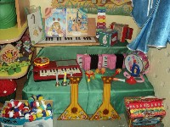
7. Материал для сюжетных игр, атрибуты

Slide 11
Не количество предметов, а их целесообразность
и возможность использования детьми
это главный критерий по
оснащению музыкального уголка.

Slide 12
УДАЧИ,
ТВОРЧЕСТВА,
УСПЕХА!!!

